Slide 1


HEF-020 · MISSION 09 / 10
Explorer un graphe : DFS et BFS
Pour trouver un chemin, vérifier une connexion ou explorer un réseau, il faut un plan de parcours.
Badge : Explorateur·rice
80 min · débutant
Notes:
Mission 9 — Explorer un graphe : DFS et BFS. Durée conseillée : 80 minutes. Guide : Kodi. Annoncer la mission, le badge à gagner et le plan.

Slide 2
L'histoire
L'histoire
Dans le réseau de mentorat, Maya demande : « Combien de relations séparent Ada de Dan ? » Et aussi : « Tous les membres sont-ils connectés entre eux ? »
« Il te faut une méthode pour visiter les sommets sans tourner en rond », dit Sam.
Tu apprends les deux parcours fondamentaux, qui servent partout (cartes, jeux, internet, compilation).

Slide 3
À la fin, je serai capable de…
Ta mission
1
expliquer le parcours en largeur (BFS) et en profondeur (DFS)
2
implémenter BFS avec une file
3
implémenter DFS avec une pile ou la récursion
4
trouver le plus court chemin dans un graphe non pondéré
5
détecter les composantes connexes
Notes:
Reprendre chaque point à voix haute.

Slide 4
Défi d'échauffement
Défi d'échauffement
Tu cherches ton chat dans un grand immeuble. Deux stratégies : (A) tu vérifies tous les appartements de l'étage avant de monter à l'étage suivant ; (B) tu entres dans le premier appartement et tu explores toutes ses pièces avant d'aller voir le suivant. Laquelle trouve plus vite un chat qui est proche de l'entrée ? Laquelle explore plus loin d'un coup ?

Slide 5
Le problème du parcours
Le concept
Visiter tous les sommets accessibles depuis un sommet de départ, sans visiter deux fois le même (sinon on boucle dans les cycles). On garde un ensemble des sommets déjà vus.
BFS — parcours en largeur
On visite d'abord tous les voisins, puis les voisins des voisins… par cercles concentriques. On utilise une file.
from collections import deque
def bfs(graphe, depart):
vus = {depart}
file = deque([depart])
ordre = []

Slide 6
BFS — parcours en largeur (suite)
Le concept
while file:
s = file.popleft()
ordre.append(s)
for v in graphe[s]:
if v not in vus:
vus.add(v)
file.append(v)
return ordre
Propriété magique : dans un graphe non pondéré, BFS trouve les plus courts chemins (en nombre d'arêtes).
DFS — parcours en profondeur
On s'enfonce le plus loin possible, puis on revient. On utilise une pile (ou la récursion, qui utilise la pile d'appels).

Slide 7
DFS — parcours en profondeur (suite)
Le concept
def dfs(graphe, depart, vus=None):
if vus is None:
vus = set()
vus.add(depart)
ordre = [depart]
for v in graphe[depart]:
if v not in vus:
ordre += dfs(graphe, v, vus)
return ordre
Quand utiliser quoi ?
Besoin | Parcours
Plus court chemin (non pondéré) | BFS
Niveaux, distance | BFS

Slide 8
Quand utiliser quoi ? (suite)
Le concept
Besoin | Parcours
Détecter des cycles, composantes, ordre topologique | DFS
Explorer toutes les possibilités (labyrinthe, puzzle) | DFS
Composantes connexes
Une composante connexe est un groupe de sommets reliés entre eux. Pour les trouver : lancer un parcours depuis chaque sommet non encore vu.

Slide 9
Exemple pas à pas
Exemple pas à pas
Problème : distance (nombre de relations) entre deux membres.
from collections import deque
def distance(graphe, a, b):
if a == b:
return 0
vus = {a}
file = deque([(a, 0)])
while file:
s, d = file.popleft()
for v in graphe[s]:
if v == b:
return d + 1
if v not in vus:
vus.add(v)
file.append((v, d + 1))
return None # pas de chemin

Slide 10
Exemple pas à pas (suite)
Exemple pas à pas
g = {
"Ada": ["Bob", "Cléo"], "Bob": ["Ada", "Eve"],
"Cléo": ["Ada", "Dan"], "Dan": ["Cléo"],
"Eve": ["Bob"], "Zoé": [],
}
print(distance(g, "Ada", "Dan")) # 2
print(distance(g, "Ada", "Eve")) # 2
print(distance(g, "Ada", "Zoé")) # None
Pourquoi BFS fonctionne : les sommets sont découverts par ordre croissant de distance. La première fois qu'on atteint b, c'est par le chemin le plus court.

Slide 11
À toi, avec aide
À toi, avec aide
Écris composantes(graphe) qui renvoie la liste des groupes de sommets connectés. Teste sur :
{"a": ["b"], "b": ["a"], "c": [], "d": ["e"], "e": ["d"]}
Le résultat doit contenir 3 groupes : {a, b}, {c}, {d, e}.

Slide 12
Indices progressifs
À toi, avec aide · réponse
Indice 1
Garde un ensemble vus global.
Indice 2
Pour chaque sommet non vu, lance un parcours (BFS ou DFS) qui collecte les sommets atteints.
Indice 3
Ajoute chaque groupe à la liste de résultats.
Notes:
Laisser les apprenants chercher avant de révéler cette réponse.

Slide 13
Réponse
À toi, avec aide · réponse
from collections import deque
def composantes(graphe):
vus, groupes = set(), []
for depart in graphe:
if depart in vus:
continue
groupe = set()
file = deque([depart])
vus.add(depart)
while file:
s = file.popleft()
groupe.add(s)
for v in graphe[s]:
if v not in vus:
vus.add(v)
file.append(v)
groupes.append(groupe)
return groupes
Notes:
Laisser les apprenants chercher avant de révéler cette réponse.

Slide 14
Réponse (suite)
À toi, avec aide · réponse
g = {"a": ["b"], "b": ["a"], "c": [], "d": ["e"], "e": ["d"]}
res = composantes(g)
assert sorted(map(sorted, res)) == [["a", "b"], ["c"], ["d", "e"]]
print(res)
Notes:
Laisser les apprenants chercher avant de révéler cette réponse.

Slide 15
À toi, en solo
À toi, en solo
Labyrinthe. Une grille est une liste de textes (# = mur, . = libre, S = départ, E = arrivée). Écris plus_court_chemin(grille) qui renvoie le nombre de pas minimal de S à E (ou None).
["S.#",
".##",
"..E"]
Résultat attendu : 4.
Indice : les sommets sont les cases libres ; les voisins sont haut, bas, gauche, droite.

Slide 16
Pistes de correction
À toi, en solo · réponse
from collections import deque
def plus_court_chemin(grille):
h, l = len(grille), len(grille[0])
for i in range(h):
for j in range(l):
if grille[i][j] == "S":
depart = (i, j)
file = deque([(depart, 0)])
vus = {depart}
while file:
(i, j), d = file.popleft()
if grille[i][j] == "E":
return d
for di, dj in ((1, 0), (-1, 0), (0, 1), (0, -1)):
ni, nj = i + di, j + dj
if 0 <= ni < h and 0 <= nj < l and grille[ni][nj] != "#" and (ni, nj)
not in vus:
vus.add((ni, nj))
Notes:
Laisser les apprenants chercher avant de révéler cette réponse.

Slide 17
Pistes de correction (suite)
À toi, en solo · réponse
file.append(((ni, nj), d + 1))
return None
print(plus_court_chemin(["S.#", ".##", "..E"])) # 4
print(plus_court_chemin(["S#E"])) # None
Notes:
Laisser les apprenants chercher avant de révéler cette réponse.

Slide 18
Pièges classiques
Pièges classiques
Piège | Pourquoi c'est un problème | Comment l'éviter
Oublier l'ensemble des sommets vus | Boucle infinie dans les cycles | Marquer chaque sommet visité
Marquer trop tard dans BFS | Un sommet est mis plusieurs fois dans la file | Marquer au moment de l'ajout
Récursion profonde (DFS) | RecursionError sur un très grand graphe | Utiliser une pile explicite
BFS sur un graphe pondéré | Le plus court en arêtes n'est pas le moins coûteux | Utiliser un algorithme dédié (Dijkstra)

Slide 19
Mini-boss
Mini-boss
Ordre des cours. À partir du graphe des prérequis, écris ordre_topologique(graphe) qui renvoie une liste de cours telle que chaque cours apparaît après ses prérequis, ou lève une erreur s'il y a un cycle.
Teste sur le graphe de la mission 08 (HEF-000 → HEF-010 → HEF-020 → HEF-030), puis ajoute une arête HEF-030 → HEF-000 : l'erreur doit apparaître.

Slide 20
Pistes de correction
Mini-boss · réponse
def ordre_topologique(graphe):
etat = {} # 1 = en cours, 2 = terminé
resultat = []
def visiter(s):
if etat.get(s) == 2:
return
if etat.get(s) == 1:
raise ValueError("cycle détecté")
etat[s] = 1
for v in graphe[s]:
visiter(v)
etat[s] = 2
resultat.append(s)
for s in graphe:
visiter(s)
return resultat[::-1]
Notes:
Laisser les apprenants chercher avant de révéler cette réponse.

Slide 21
Pistes de correction (suite)
Mini-boss · réponse
g = {"HEF-000": ["HEF-010"], "HEF-010": ["HEF-020", "HEF-030"], "HEF-020": ["HEF-0
30"], "HEF-030": []}
print(ordre_topologique(g)) # ['HEF-000', 'HEF-010', 'HEF-020', 'HEF-030']
g["HEF-030"] = ["HEF-000"]
try:
ordre_topologique(g)
except ValueError as e:
print(e) # cycle détecté
Notes:
Laisser les apprenants chercher avant de révéler cette réponse.

Slide 22
Quiz éclair
Quiz éclair
1. BFS utilise :
  A. une pile uniquement
  B. une file
  C. un tas
2. BFS trouve dans un graphe non pondéré :
  A. le chemin le plus long
  B. un chemin au hasard
  C. le plus court chemin en nombre d'arêtes
3. Pour ne pas boucler dans un cycle, on garde :
  A. un ensemble des sommets déjà vus
Notes:
Faire répondre à main levée avant de passer aux réponses.

Slide 23
Quiz éclair (suite)
Quiz éclair
  B. une copie du graphe
  C. rien
4. 🔁 Révision mission 08 : Pour un graphe avec peu d'arêtes, la meilleure représentation est :
  A. la matrice
  B. la liste d'adjacence
  C. aucune
5. 🔁 Révision mission 07 : Une file de priorité retire toujours :
  A. le premier arrivé
  B. le dernier arrivé
  C. l'élément de plus haute priorité
Notes:
Faire répondre à main levée avant de passer aux réponses.

Slide 24
Réponses
Quiz éclair · réponse
B.
C.
A.
B.
C.
Notes:
Laisser les apprenants chercher avant de révéler cette réponse.

Slide 25
Je réfléchis
Je réfléchis
Dans ta recherche du chat, quelle stratégie as-tu choisie spontanément ?
Dans quels problèmes de ta vie la distance « en nombre d'étapes » compte-t-elle ?

Slide 26
À retenir
À retenir
1
Parcourir sans revisiter : ensemble des sommets vus.
2
BFS : file, niveaux, plus courts chemins non pondérés.
3
DFS : pile/récursion, exploration en profondeur.
4
Composantes connexes : un parcours par groupe.
5
Ordre topologique : DFS qui détecte aussi les cycles.
Notes:
Reprendre chaque point à voix haute.

Slide 27
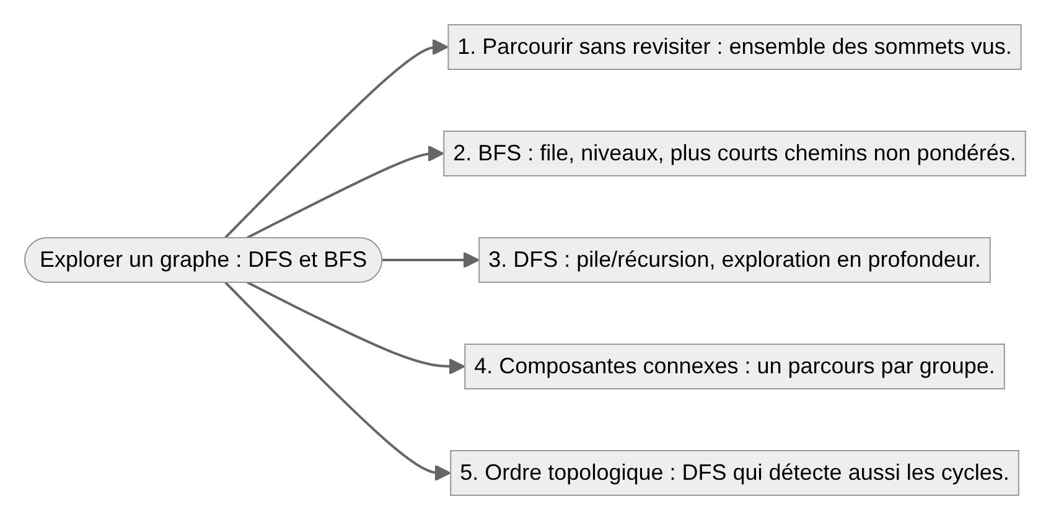
Le schéma de la mission
À retenir
Notes:
Relier les cinq idées au schéma.

Slide 28
MISSION ACCOMPLIE
+100 XP
Badge débloqué : Explorateur·rice
Prochaine mission : Choisir, prouver, comparer
Notes:
Récapituler les points clés, féliciter, annoncer la suite.

